Slide 1
클래스와 메소드

Slide 2
객체 : 실제로 존재하는 것, 사물 또는 개념 [실물 -> 코드화]
클래스 : 객체의 설계도
인스턴스 : new이용한 메모리 할당 변수
선언 : 클래스명 변수명(객체명) = new 생성자명 ( )
멤버 [ 객체 뒤에, 연산자 통한 멤버 접근 / new 생성자 / static필드, 메소드 : 객체 없이 바로]
클래스로부터 나온 객체들은 static이 아닌 이상 이름이 같아도 서로 호환이 안됨
객체명.필드명
객체명.메소드명()
new 생성자()
필드 [상태] : private
변수
상수[Final]
객체
Static 변수
인터페이스
컬렉션프레임 워크
메소드 [행동]
Getter, Setter [ 필드 private ]
Controller [ 여러가지 기능 ]
@Override [ 기존메소드 재정의 ]
----- 인터페이스 -----------------------
추상 메소드 [ 선언 O 정의 X ]
디폴트 메소드 [ 선언 O 정의 O]
정적 메소드 [static 선언 O 정의 O]
생성자 [ 객체의 초기값 ]
빈생성자
모든 필드를 받는 생성자
특정 필드를 받는 생성자
----------------------------------
Setter 메소드를 통한 필드 접근
필드 [상태]
게시물 제목
게시물 내용
게시물 작성자
게시물 작성일
게시물 조회수
댓글 리스트
메소드 [행동]
Getter, Setter [ 필드 private ]
게시물 등록 메소드
게시물 조회 메소드
게시물 삭제 메소드
게시물 수정 메소드
게시물 댓글 조회 메소드
생성자 [ 객체의 초기값 ]
빈 생성자
모든 필드를 받는 생성자
게시물 등록 생성자
게시물 조회 생성자

Slide 3
메소드 구성
사용목적 → 1. 코드 재활용 2. 인수에 따른 서로 다른 결과와 실행 값을 얻기 위함
1. 인수 [매개변수] : 메소드 호출시 메소드 안으로 들어오는 데이터
1-1) 조건 → (호출시 들어오는 데이터와 인수) 자료형 동일
1-2) 변수, 배열, 객체, 인터페이스, 컬렉션프레임워크
1-3) 인수의 개수는 본인 선택
2. 반환 [return : 리턴] : 메소드 종료시 메소드 호출한 곳으로 이동하는 데이터
2-1) 조건 → 선언된 반환타입의 데이터만 반환가능
2-2) void → 반환 데이터 없다 [return]
2-3) return → 메소드 종료 뜻함 [조건에 따른 여러 번 사용 가능]
3. 선언
3-1) 인수 O 반환 O 메소드 : public int 메소드명(int num, int num){return 10.5;}
3-2) 인수 X 반환 O 메소드 : public double 메소드명(){return 10.5;}
3-3) 인수 X 반환 X 메소드 : public void 메소드명(){}
3-4) 인수 O 반환 X 메소드 : public void 메소드명(int num, int num2){return}
4. 호출
4-1) 인수 O 반환 O 메소드 double 변수 = 메소드명(3, 5)
4-2) 인수 X 반환 O 메소드 double 변수 = 메소드명()
4-3) 인수 X 반환 X 메소드 메소드명()
4-4) 인수 O 반환 X 메소드 메소드명(3, 5) 5. 호출방법
5-1) 객체 생성 : 객체명.메소드명
5-2) static 메소드 : 클래스명.메소드명
메소드 호출(들어갈 데이터, 들어갈 데이터)
인수 [매개변수]
메소드 정의
반환 [return]
변수 = 메소드 호출(들어갈 데이터, 들어갈 데이터)

Slide 4
중간체크
클래스 [Day05 ~ 07]
활용문제
Day05_5 Board_Class
Day07_BookApplication (설계 요건만 보고 설계, 안되면 짜여진 코드 보고 치다 아예 안보고 치기)

Slide 5
클래스 상속

Slide 6
클래스 상속 [extends]
목적 : 기존 클래스로부터 메모리를 받아서 빠른 설계가 가능
자식클래스 객체 선언 시 [ 부모클래스의 생성자가 먼저 실행됨 ]
부모클래스의 멤버 호출
부모클래스의 생성자 호출 : super()
부모클래스의 필드, 메소드 호출 : super.필드명, super.메소드명()
메소드 재정의 : @Override
extends : 하나의 클래스로부터만 상속 받기 [ 인터페이스 차이점 ]
형변환 : 자식클래스 -> 부모클래스
자동형변환 : 자식객체 -> 부모객체 - 강제형변환 : 부모객체 -> 자식객체
*** 최상위 클래스 : Object
* 모든 클래스는 Object 상속을 받는다 : 100% 객체지향
Super() 부모클래스
Sub, Super (자식 겸 부모 클래스)
Sub, Super (자식 겸 부모 클래스)
sub 자식클래스
sub 자식클래스

Slide 7
자주 사용되는 키워드
현재클래스 내 멤버
this : 현재 클래스 내 멤버
외부(메소드, 생성자)로부터 들어온 인수(매개변수)가 이름이 동일한 경우 이름 구분
매개변수를 기본적으로 있던 필드와 이름을 동일하게 해서 다른 사람이 쉽게 구분하도록 만듦
접근제한자 [ 해당 코드의 호출 제한 ]
Public : 프로젝트 내 모든 호출 가능
Private : 클래스 내에서만 가능
Default : 동일한 패키지 내에서만 가능
Protected : 동일한 패키지 내에서만 가능 (서로 다른 패키지의 부모클래스 호출 가능)
Static (정적변수) : 프로그램 시작 시 메모리 할당 [JVM 메모리 영역]
Final (상수) : 해당 필드나 메소드에 사용시 선언 후 파일 변경 불가, 오버라이딩도 안됨, 부모클래스로 사용 불가
extends VS implements
extends : 상속 [1개 가능]
implements : 인터페이스 [여러 개 가능]
@Override : 재정의 [@ = 어노테이션]
Synchronized(동기화) : 멀티스레드 사용 시에 해당 메소드의 동시 접근을 제한

Slide 8
중간체크
클래스 [Day05 ~ 07]
상속, 키워드 [Day08 ~ Day09]
활용문제
Day05_5 Board_Class
Day07_BookApplication (설계 요건만 보고 설계, 안되면 짜여진 코드 보고 치다 아예 안보고 치기)
Day09_2_Tire (타이어 문제)

Slide 9
JAVA FX

Slide 10
JavaFX
스테이지 ( 윈도우창 )
씬 ( 윈도우 안에 여러 개 씬 )
컨테이너 ( 컨트롤 집합 )
컨트롤 (버튼 레이블

Slide 11
인터페이스

Slide 12
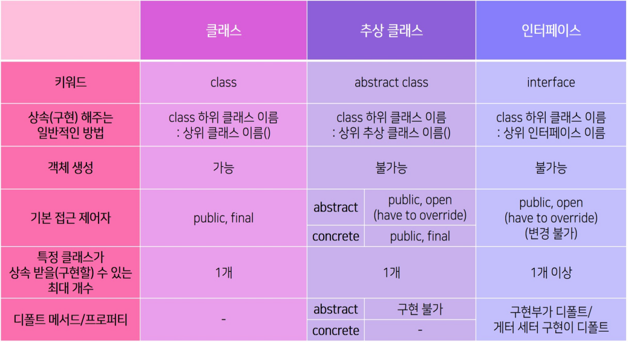
인터페이스 Day09_4~5 · 추상클래스
서로 다른 클래스들의 동일한 기능을 수행하는 목적 (다중 상속)
장점 : 개발코드 수정을 줄이고 프로그램 유지 보수성을 높일 수 있음.
상수 : static, final
추상메소드 : 선언O, 구현X
public void 실행(인수1) :
추상메소드에 static을 쓰면 추상메소드를 쓰는 의미가 없음.
디폴트메소드 : 선언 O, 구현 O
public void 실행(인수1){실행코드 : return}
정적메소드 : 선언 O, 구현 O, 구현클래스 없이 가능
public static 실행(인수1) {실행코드 : return}
예) 리모컨, 게임기패드, 키보드/마우스
혼자서 객체를 선언불가!
추상메소드를 구현한 클래스가 필요(implements 해준 클래스로부터 메모리할당 받아야됨)
= new 구현 클래스명 [implements가 있는 클래스가 구현클래스];
익명 구현 객체 (1회성)
= new 인터페이스명(){구현};
클래스와의 차이점
1. 변수가 들어갈 수 없음.
참고(추상클래스 vs 인터페이스)[https://myjamong.tistory.com/150]
참고2 (인터페이스) [https://cloudstudying.kr/lectures/267]
일반클래스 + 추상메소드(abstract)
단점: 1개밖에 안됨
상속을 통해서 자손 클래스에서 완성하도록 유도
따로 객체를 생성할 수 없음

Slide 13
중간체크
클래스 [Day05 ~ 07]
상속, 키워드 [Day08 ~ Day09]
인터페이스
예외처리
활용문제
Day05_5 Board_Class
Day07_BookApplication (설계 요건만 보고 설계, 안되면 짜여진 코드 보고 치다 아예 안보고 치기)
Day09_2_Tire (타이어 문제)
Day09_5 계좌프로그램
Day08, Day09 확인문제 [인터페이스, 추상클래스/중첩 인터페이스]

Slide 14
예외처리

Slide 15
예외처리
목적 : 문제가 발생했을 때 처리를 중단하고 다른 처리를 하는 것
장점 : 프로그램의 정상화 [ 무슨 일이 있어도 프로그램 종료 X ]
Exception : 예외클래스 중 슈퍼 클래스
Try{ 예외 발생할 것 같은 코드 } catch(Exception e) {예외 발생시 나타낼 코드(예외클래스 변수명)}
예외의 종류
실행 전 예외 : 입출력, SQL등 클래스
* 실행 전 코드에 try{} catch{} 미리 작성
실행 도중 예외 : NULL, INDEX 등 클래스
* 실행 후 코드에 문제 발생할 것 같은 곳에 미리 작성
예외 던지기 vs Try (Day 08)
메소드명() thorws Exception -> 예외 반환

Slide 16
MySQL 용법

Slide 17
Database
Database
데이터의 집합 -> 테이블 관리

Slide 18
JDBC
JAVA에서 DATABASE 접속할 수 있도록하는 자바 API [JAVA.SQL]

Slide 19
SQL
데이터베이스 관리 언어
- DDL [정의어]
- DML [조작어]
1. 삽입 : insert into 테이블명 (필드1, 필드2 ) values(값1, 값2)
*모든필드 삽입 : insert into 테이블명 values(값1, 값2, 값3)
*모든필드 삽입시 : 필드명 생략
2. 검색 : select 필드명 from 테이블명 where 조건
* 모든필드 검색 : select*from 테이블명 where 조건
* 모든필드 검색시 : *(와일드 카드), ?
3. 삭제 : delete
4. 수정 : update
5. 키워드
1) where : 조건
2) and : 이면서 면서 이고 모두 그리고
3) or : 이거나 거나 하나라도
- DCL [제어어]

Slide 20
SQL
주요 인터페이스
1. Connection DB연결 인터페이스
2. PreparedStatement SQL 연결 인터페이스
?에 데이터 넣기
3. Resultset SQL결과 (쿼리) 연결 인터페이스
.next : 쿼리 결과의 다음 레코드 가져오기
.get자료형 : 현재 레코드의 필드 가져오기

Slide 21
CRUD [생성, 읽기, 수정, 삭제]
장점
MVC [Model(Class(domain)), View(FXML), Controller(Controller)]
1. Model : 데이터 / DB
2. View : 프론트 [ 씬빌더, html ]
3. Controller : java파일 [ 클래스]
삽입의 흐름 View →DTO →Controller →DTO → Model →DAO → DB
조회의 흐름 View ←DTO ← Controller ←DTO ← Model ←DAO ← DB
장점 : 규모가 컸을 때 관리가 편하고, 유지보수가 쉬움
DTO : 데이터 이동 객체 (Data Transfer Object)
DAO : 데이터 접근(기능 조작) 객체 (Data Access Object)
장점

